Slide 1



Из опыта работы по участию
МБОУ ООШ № 5 имени Героя Советского Союза П.А. Михайличенко г. Ейска
в федеральном проекте «500+»
Рабочая группа проекта
Куратор Аникеева Наталья Владимировна Школьная команда
директор Руденко Татьяна Николаевна
заместители директора
Комченко Елена Викторовна Кондратьева Ольга Анатольевна Елисеева Елена Романовна

Slide 2

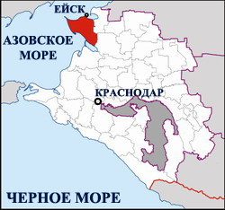
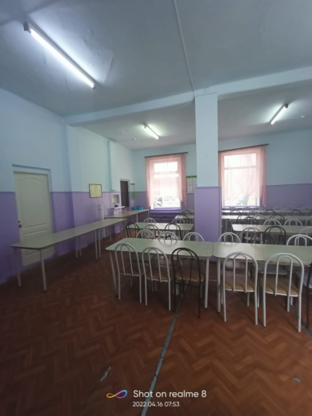
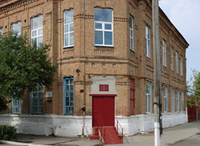
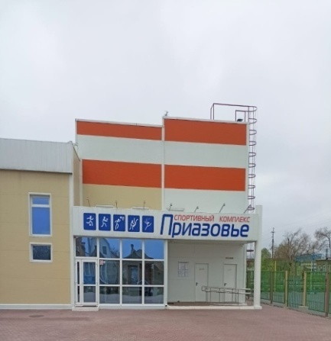
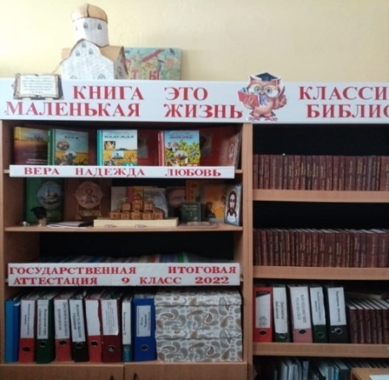
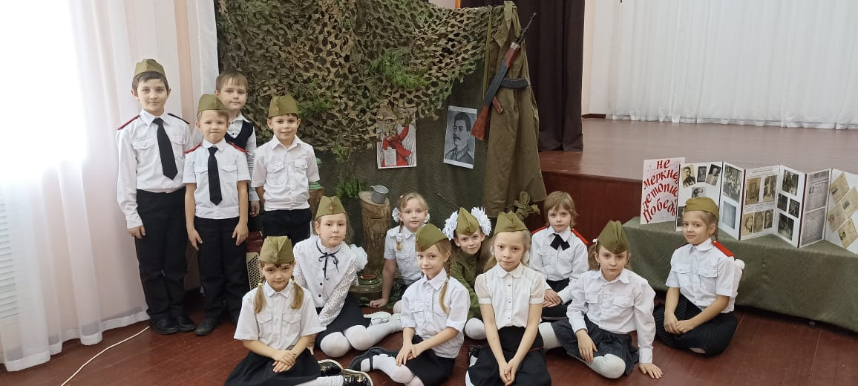
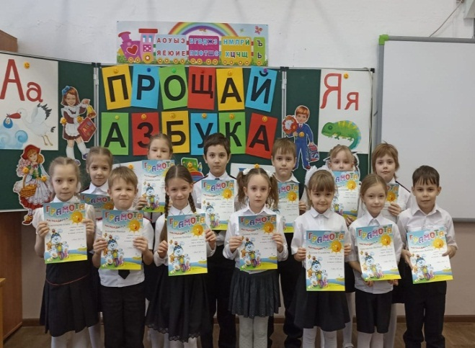
Школа основана в 1853 году

Slide 3
Информация об участниках образовательного процесса
Сведения об обучающихся с ОВЗ
Сведения о педагогическом составе
Категории

Slide 4
Данные до вступления в федеральный проект «500+»
Основной государственный экзамен
Всероссийские проверочные работы

Slide 5

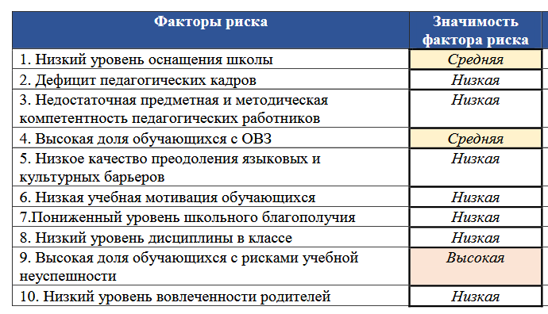
Выявленные рисковые профили

Slide 6

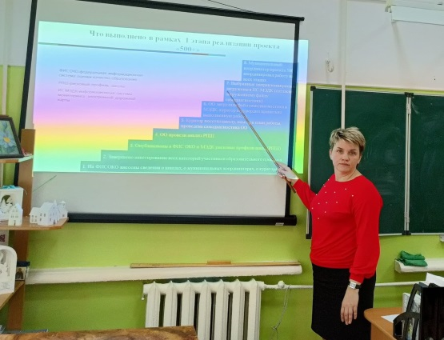
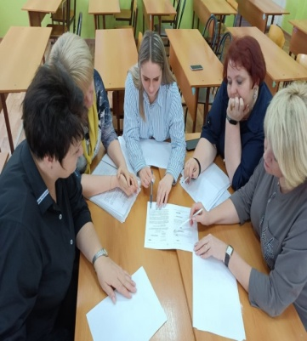
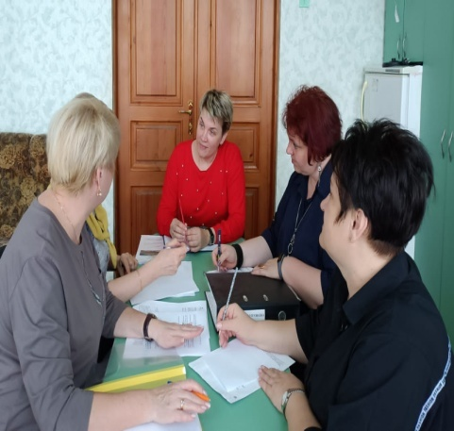
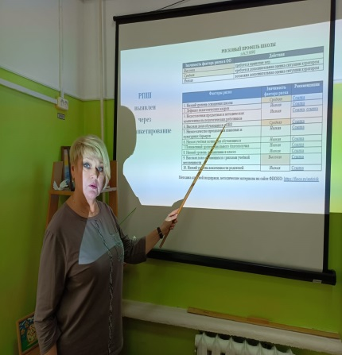
Встреча участников федерального проекта «500+» с куратором и муниципальным координатором
Факторы, влияющие
на качество образования в школе
Уровень преподавания
Состояние внешнего влияния, социум
Состояние материально-технического
обеспечения процесса обучения
Индивидуальные
особенности учащихся
Уровень внеурочной деятельности

Slide 7
Управленческие решения
Диагностика профессиональных затруднений
педагогов
Вовлечение обучающихся с ОВЗ и рисками учебной неуспешности в различные формы социальной активности и мероприятия
профориентационной направленности
Повышение родительской компетенции в вопросах обучения и воспитания обучающихся с ОВЗ и с рисками учебной неуспешности
Повышение квалификации административной команды и педагогических работников, в том числе через участие в мастер-классах, семинарах, конференциях
и др.
Индивидуализация
работы с обучающимися, выстраивание образовательных маршрутов
Разработанные
документы в
рамках федерального проекта «500+»
Концепция развития ОО
Среднесрочная программа развития школы
Программы антирисковых мер по каждому рисковому профилю

Slide 8
Направления работы по ликвидации рискового профиля
«Высокая доля обучающихся
с ОВЗ»
Повышение квалификации управленческой команды и педагогических работников, в том числе через участие в различных обучающих мероприятиях
Диагностика профессиональных затруднений педагогов при работе с детьми с ОВЗ
Активизация воспитательной работы ОО с максимальным включением в деятельность детей с ОВЗ
Повышение родительской компетенции в вопросах обучения и воспитания обучающихся с ОВЗ

Slide 9
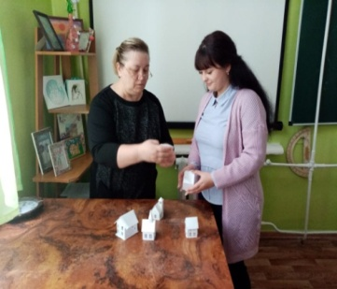
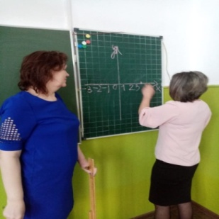
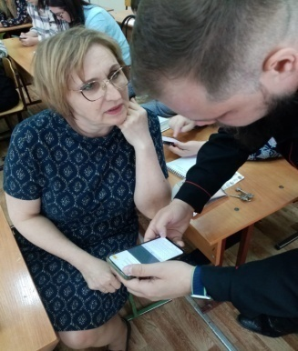
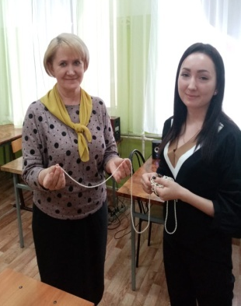

Работа по устранению риска «Высокая доля обучающихся с ОВЗ»
Закрепление наставников из числа администрации и опытных педагогов за молодыми специалистами
Модель « Учитель- учитель»
Участие педагогов в обучающих мероприятиях ( семинарах, вебинарах,
круглых столах и др.) по работе с детьми ОВЗ на различных уровнях
Обучение педагогов на курсах повышения квалификации по направлению работы с детьми ОВЗ

Slide 10

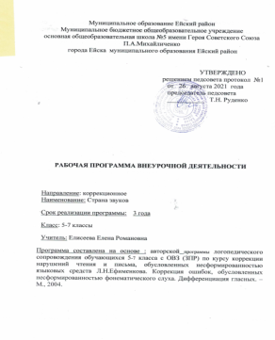
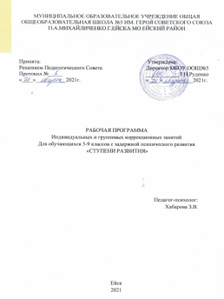
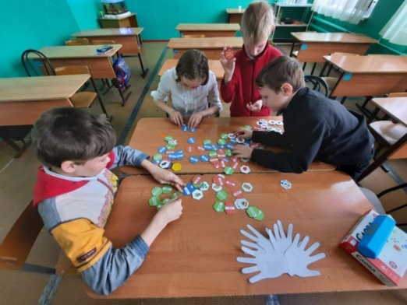
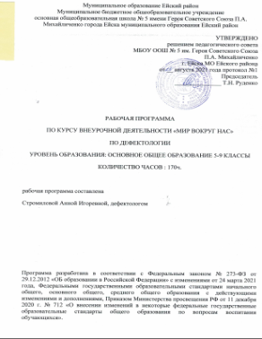
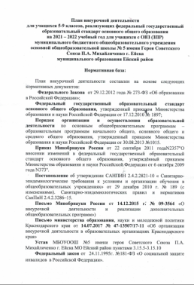
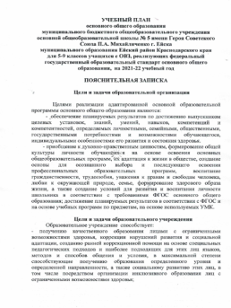
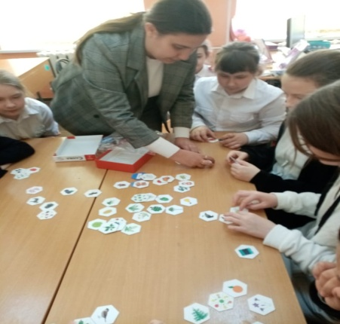
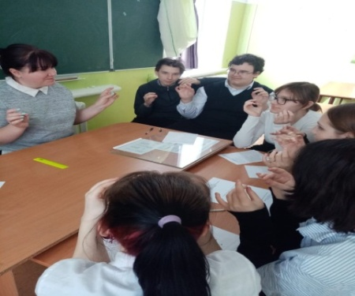
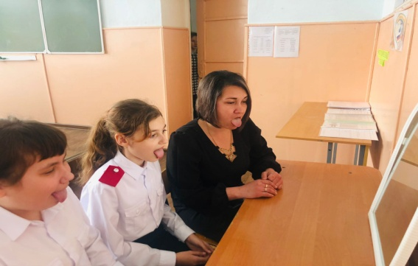
Работа по устранению риска «Высокая доля обучающихся с ОВЗ»
Изменения в учебном плане, плане внеурочной деятельности
Модель «Учитель-ученик (родитель)»
Коррекционно-развивающие занятия с дефектологом
Коррекционно-развивающие занятия с педагогом-психологом
Коррекционно-развивающие занятия с логопедом

Slide 11
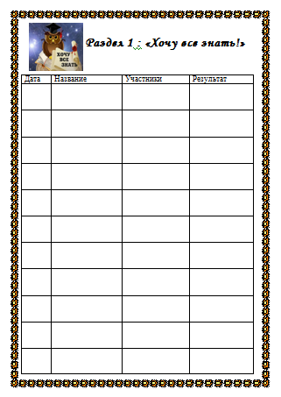

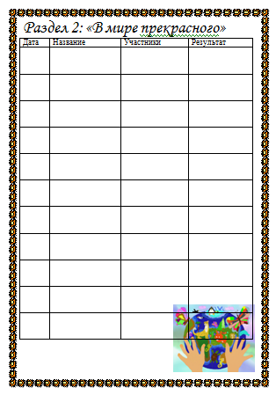
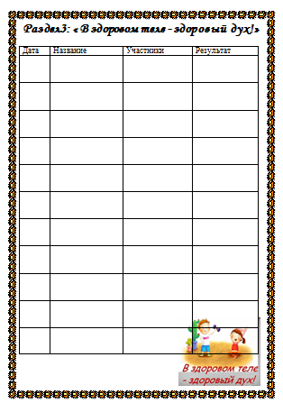

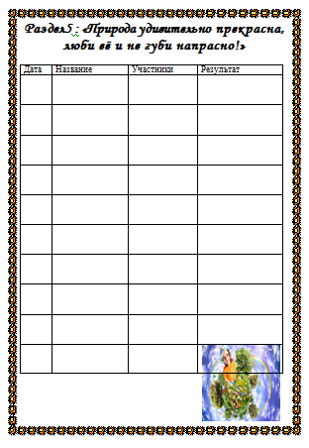
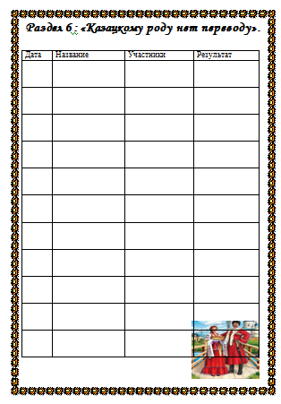
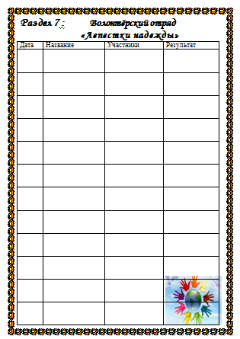
Работа по устранению риска «Высокая доля обучающихся с ОВЗ»

Slide 12
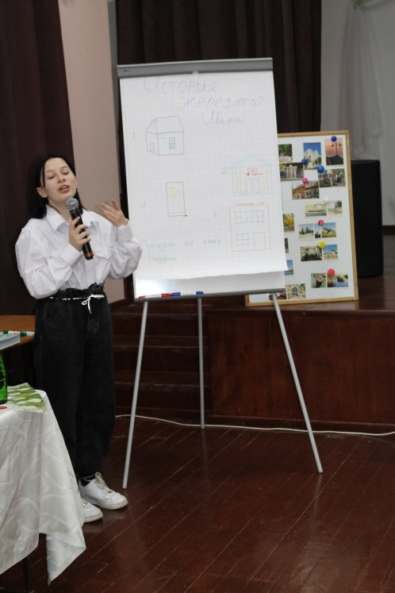
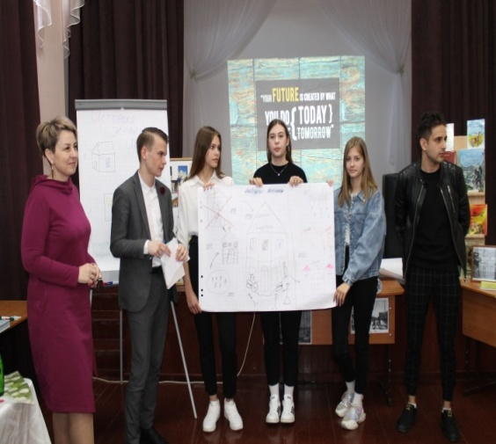
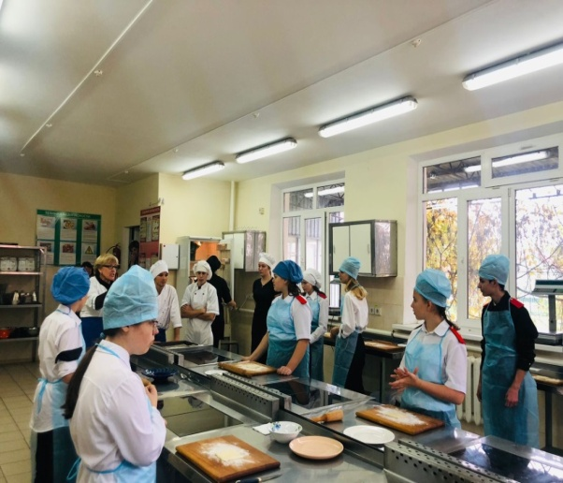
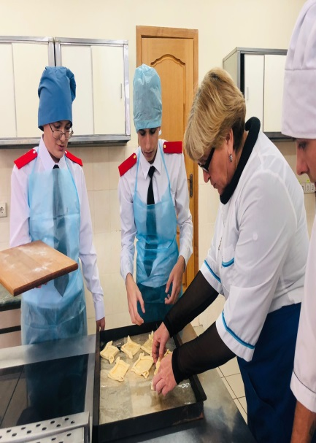
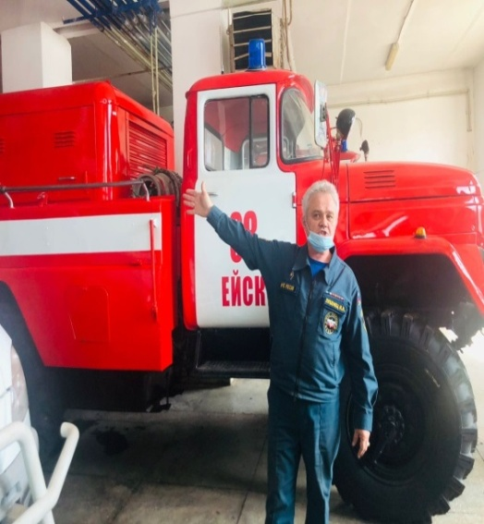
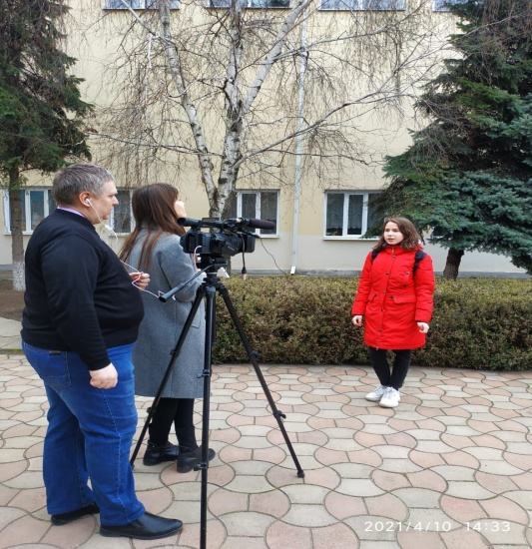
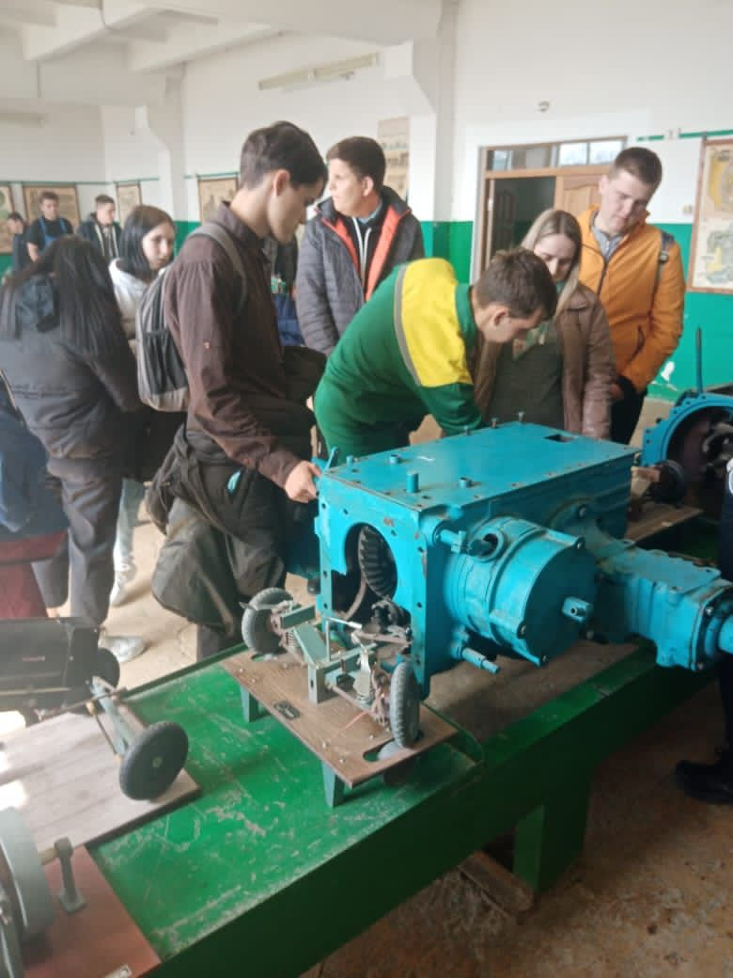
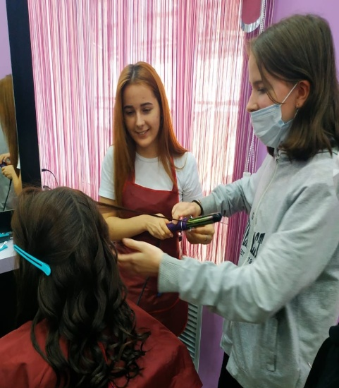
Работа по устранению риска «Высокая доля обучающихся с ОВЗ» Программа «Атлас новых профессий»

Slide 13
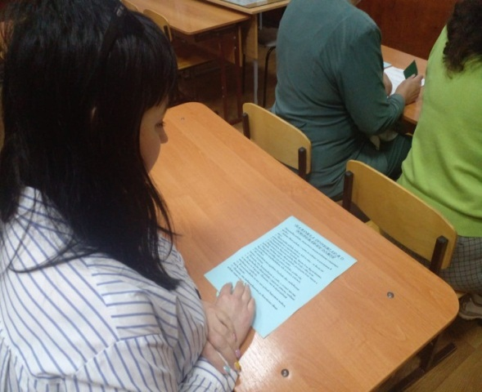
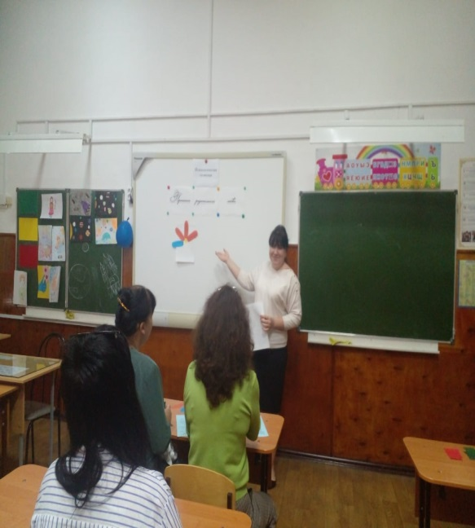
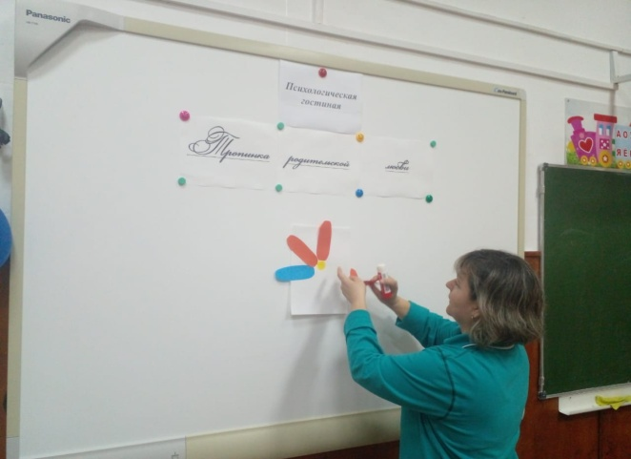
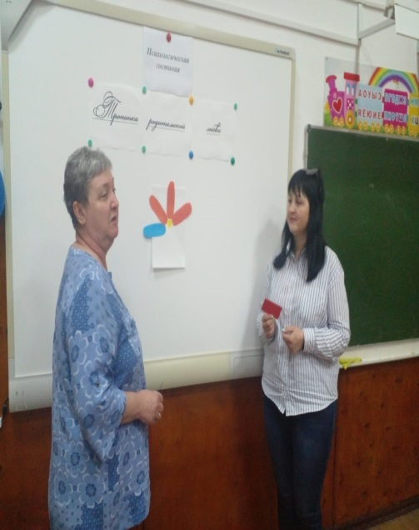
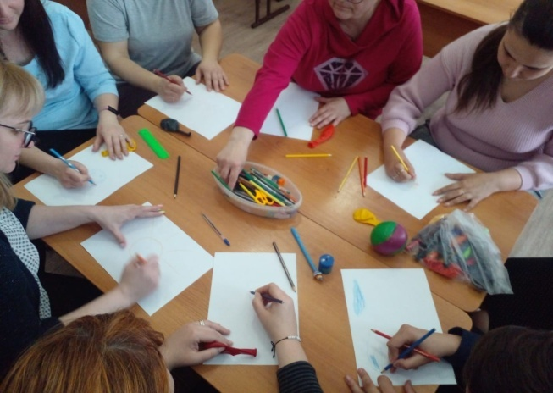
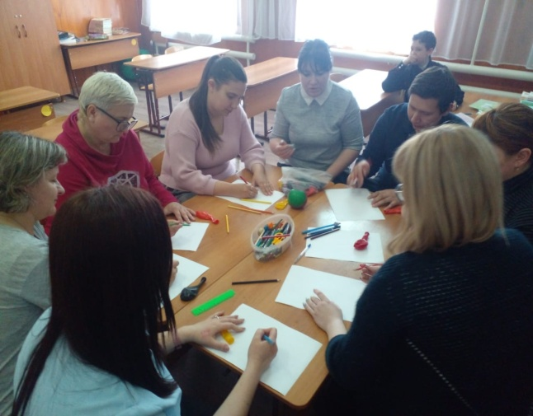
Работа по устранению риска «Высокая доля обучающихся с ОВЗ» Родительская гостиная «Мой ребенок – особенный»

Slide 14
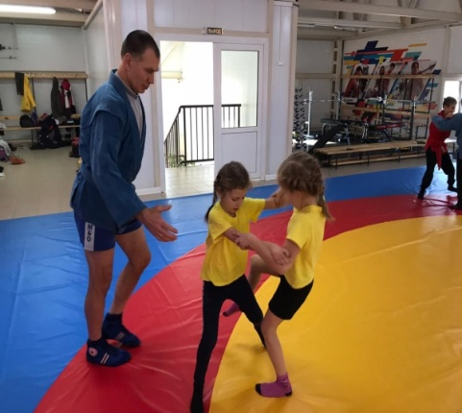
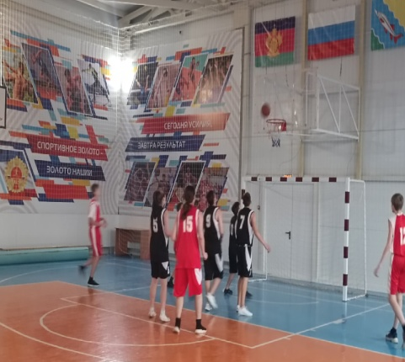
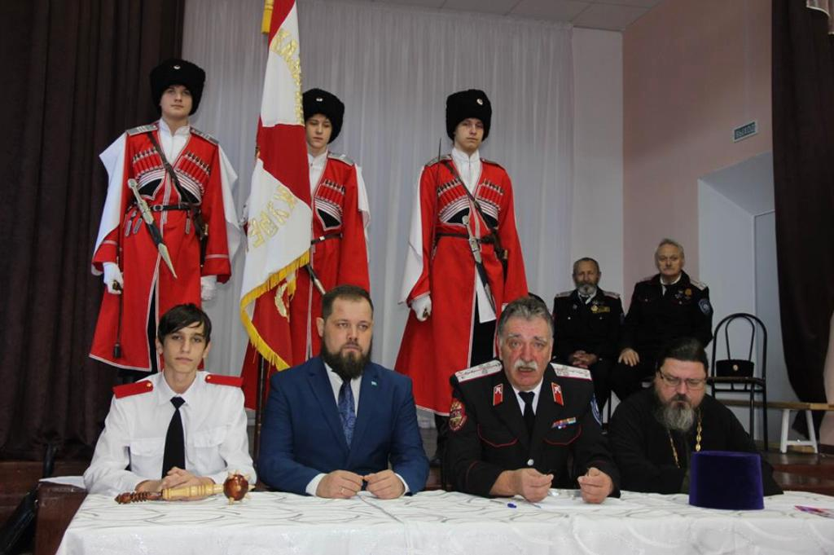
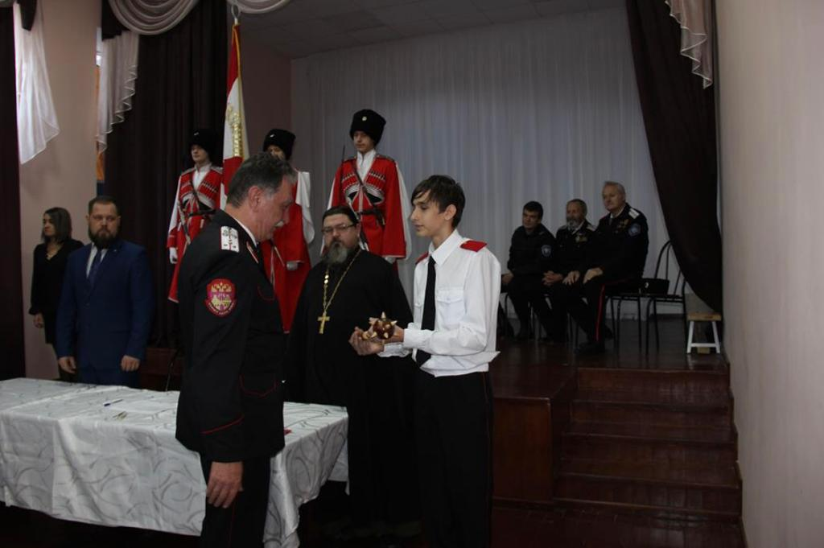
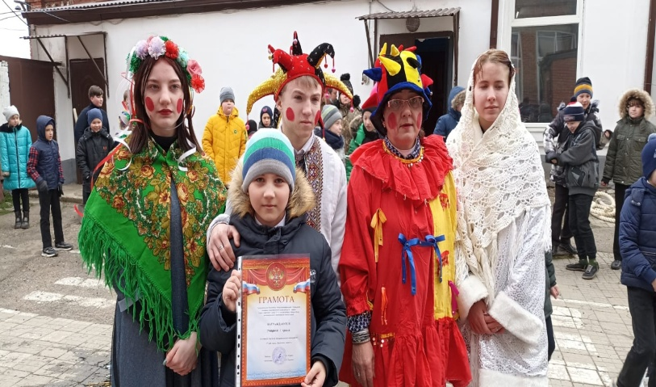



Работа по устранению риска «Высокая доля обучающихся с ОВЗ»
Спорт и творчество
Казачество

Slide 15
Результаты участия ОО в федеральном проекте «500+»
Качество обучения и уровень обученности по ОО, %
Качество обучения и уровень обученности учащихся с ОВЗ, %

Slide 16
Результаты участия ОО в федеральном проекте «500+»
Количество обучающихся с ОВЗ, принявших участие в творческих конкурсах, спортивных, профориентационных мероприятиях, социальных акциях

Slide 17
Контактная информация: Муниципальное БЮДЖЕТНОЕ общеобразовательное учреждение ОСНОВНАЯ Общеобразовательная школа № 5 имени Героя Советского Союза Павла арсентьевича михайличенко города ЕЙСКА Муниципального образования Ейский район
Адрес:
353680, Краснодарский край, Ейский район,
город Ейск, ул. Свердлова, 19, ул. Калинина, 106 Телефон:
(86132) 21835, 21836
е-mail school5@eysk.edu.ru, сайт:http://school5-yeisk.ru
Директор: Руденко Татьяна Николаевна

